Slide 1









Microsoft Azure
Log Analytics
Windows または Linux
（物理または仮想）
ダッシュボード
アラート
System Center
Operations Manager
レポジトリ
クエリー検索
CSV
Power BI

Slide 2
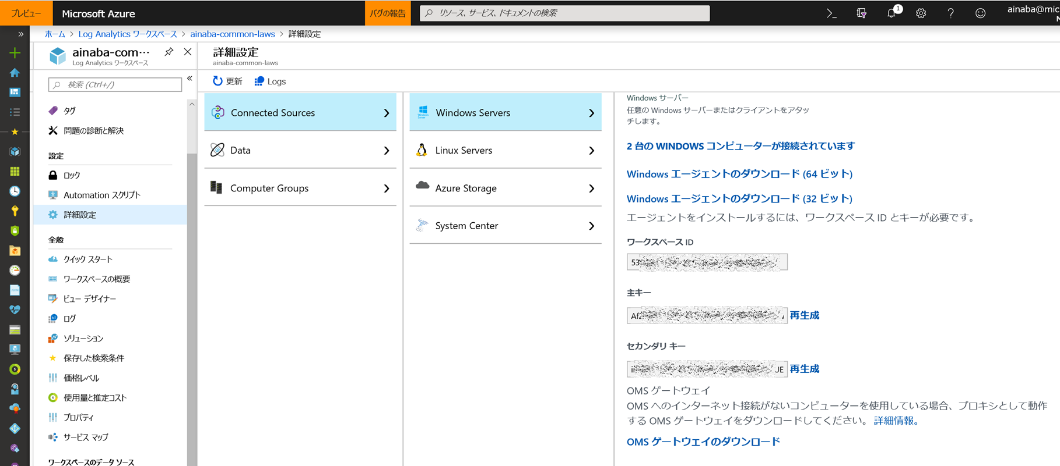

Slide 3
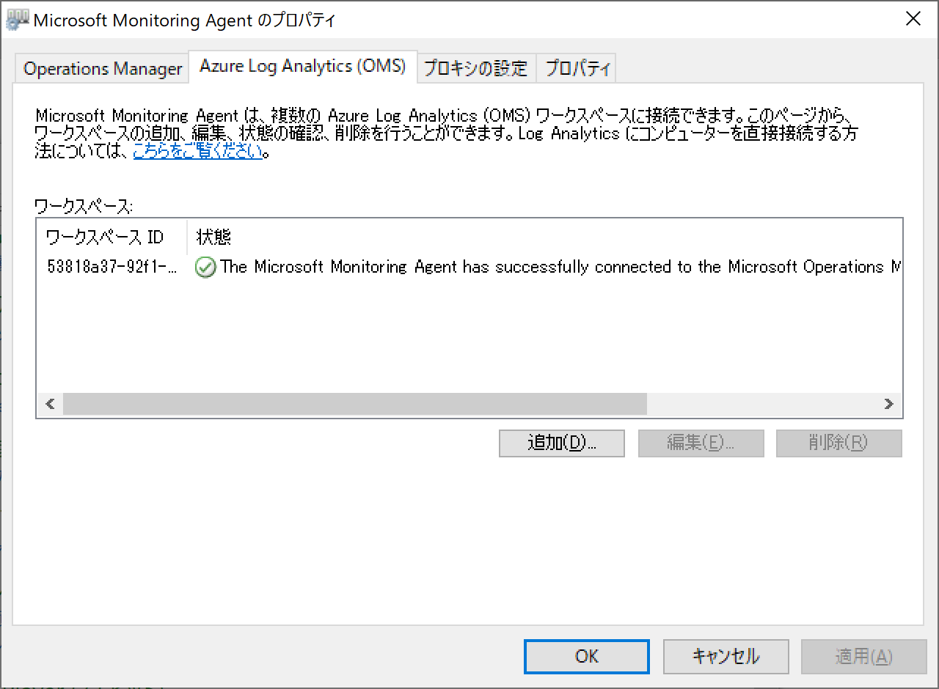
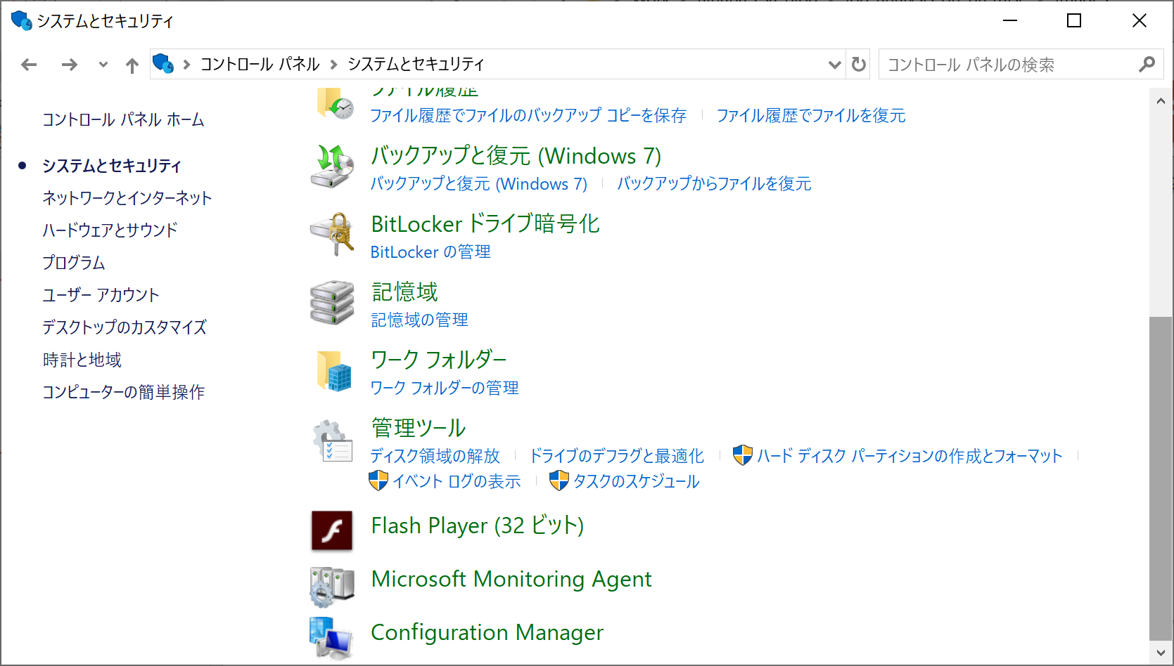

Slide 4
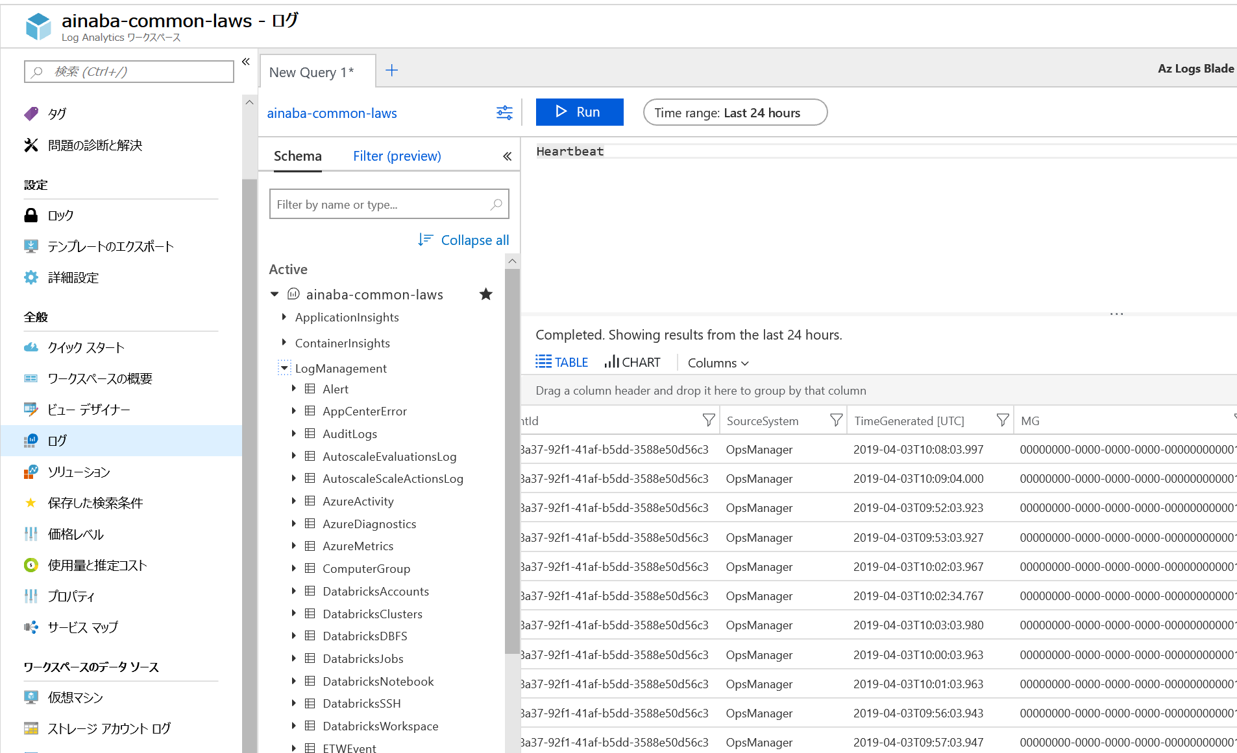
クエリを入力
実行結果が
表示される
蓄積されたログのスキーマ
展開してフィールドが確認できる

Slide 5
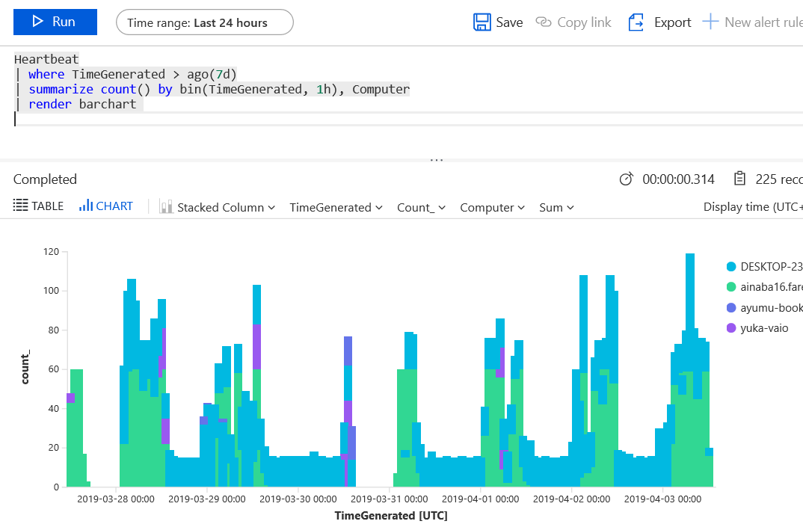

Slide 6
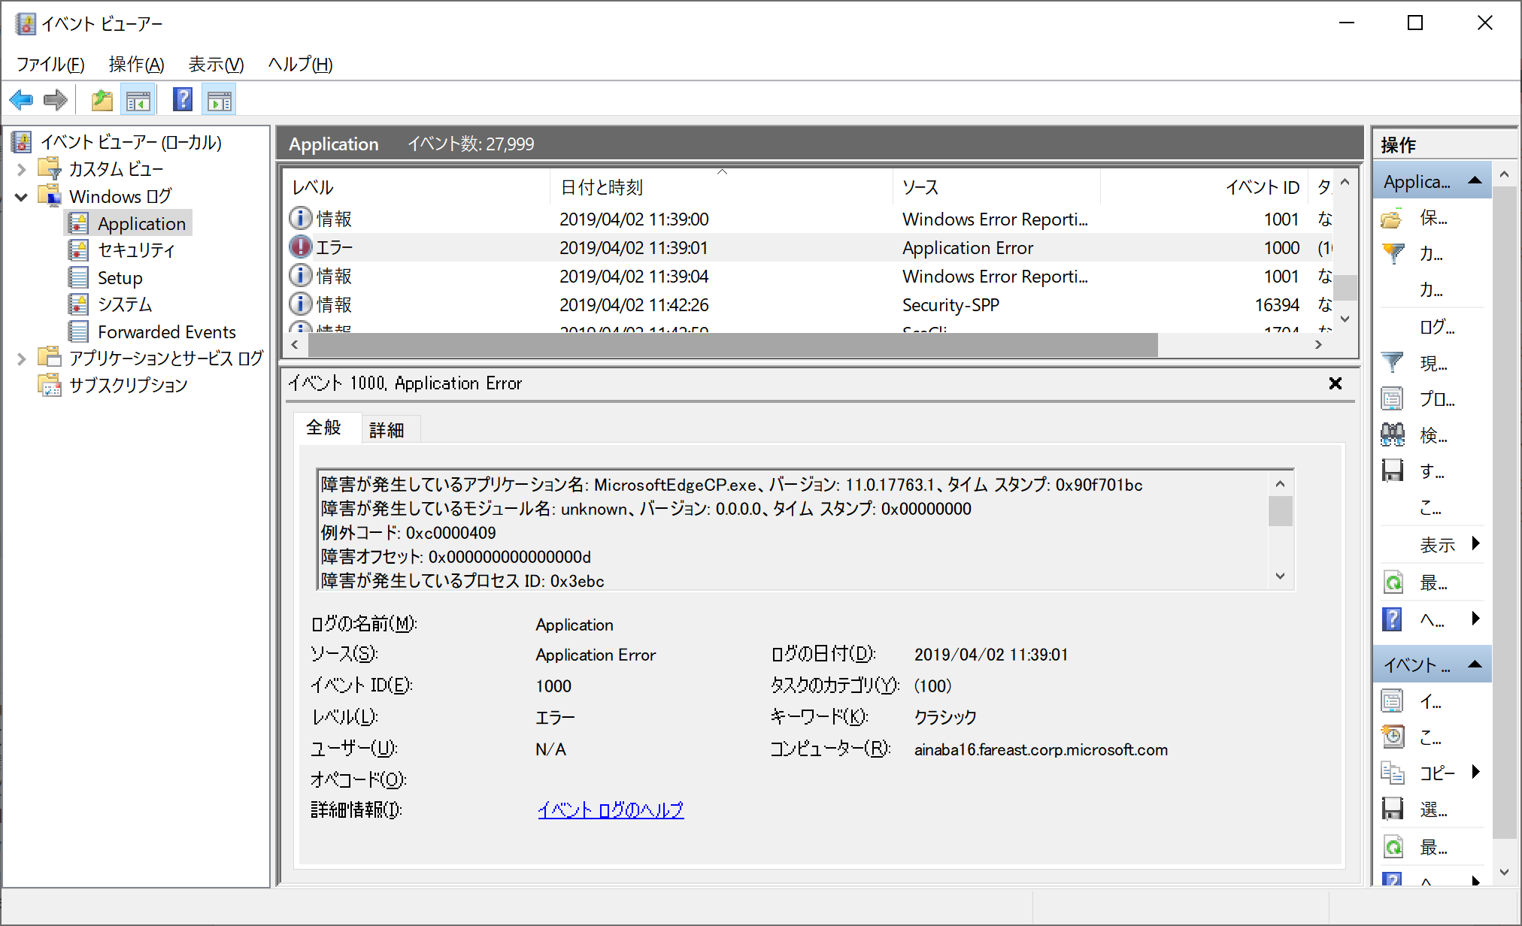
どのアプリが
何のエラーで落ちたのか？

Slide 7
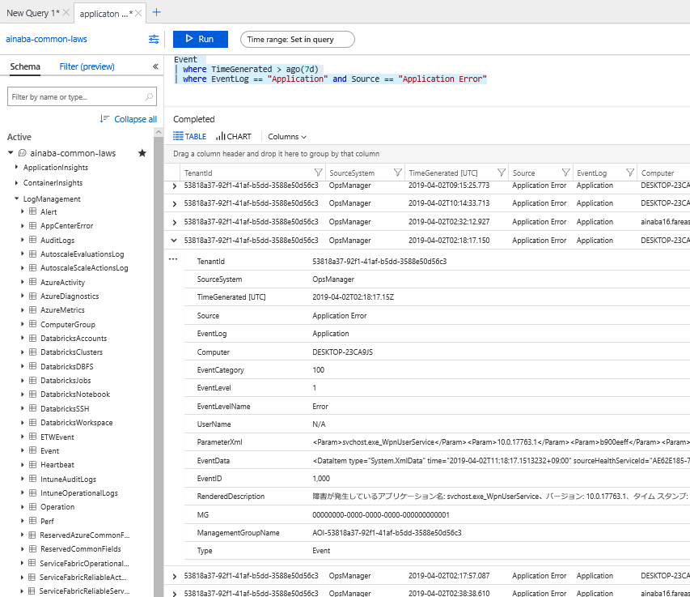
リストから詳細を展開
イベントログが持つ
内部的な XML データ
イベントビューアーに
表示されているテキスト

Slide 8
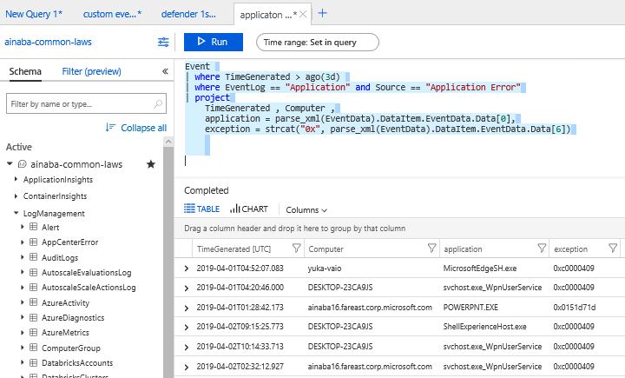

Slide 9
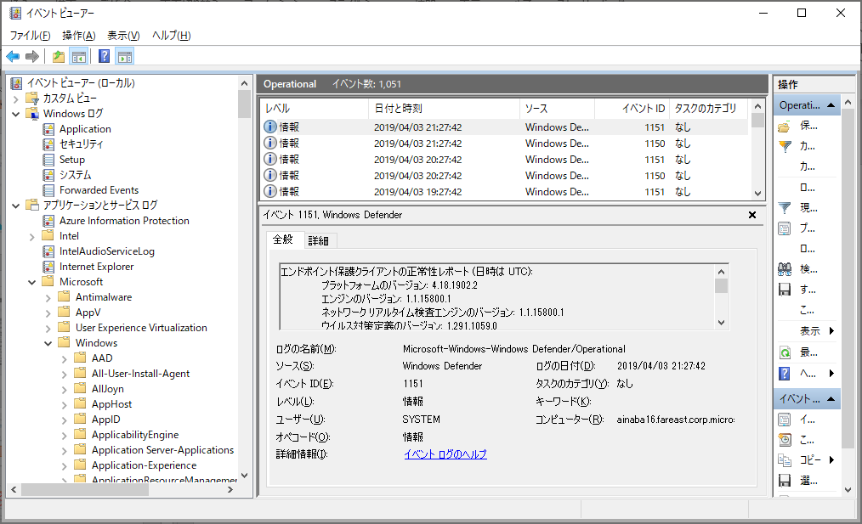
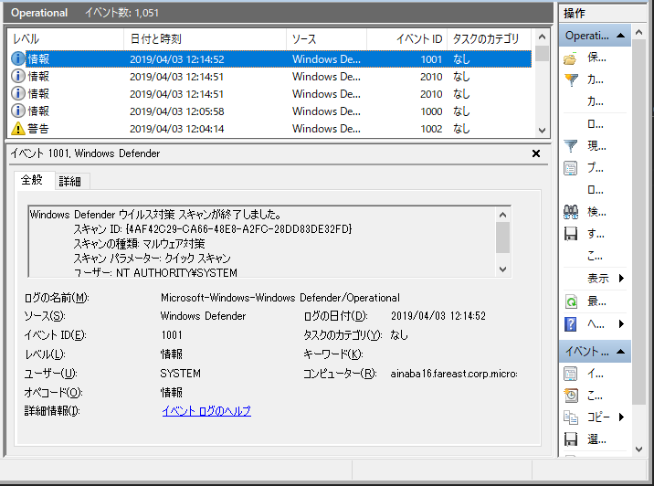
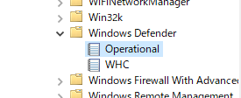
ここまで展開

Slide 10
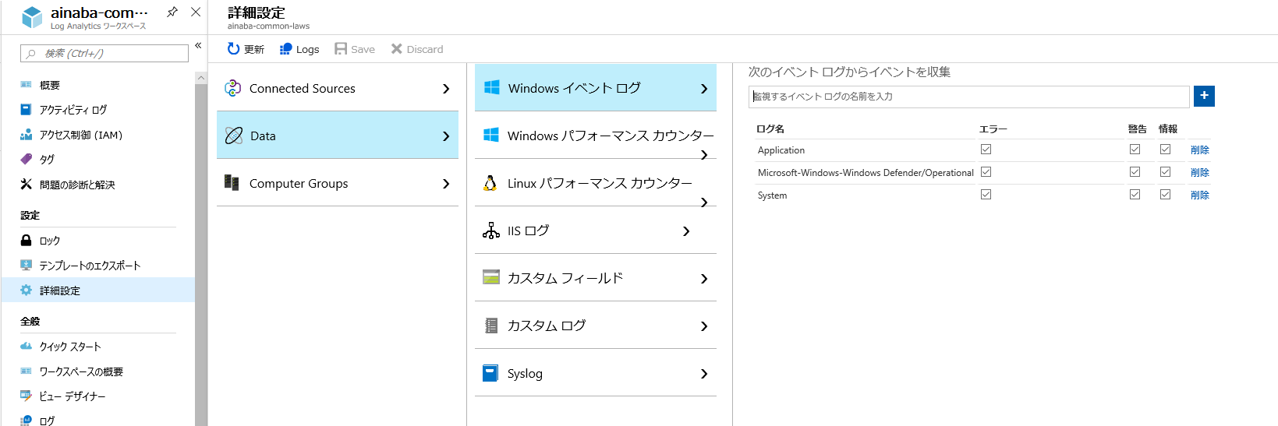

Slide 11
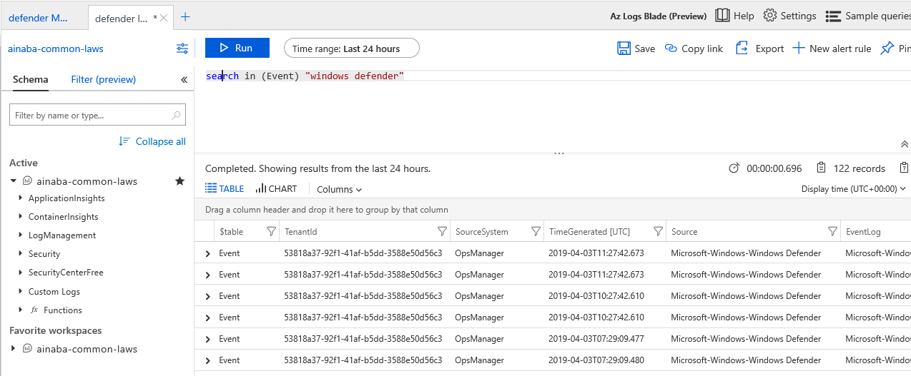
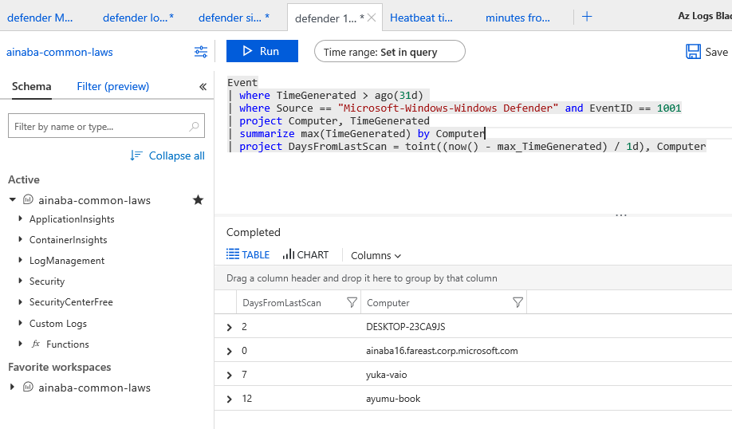
改めて全文検索
ログが集まっている！

